Slide 1


ফুলেল শুভেচ্ছা

Slide 2

উপস্থাপনায়
নার্গিস আক্তার
সহকারি শিক্ষক
ফজু খলিফা কান্দি সরকারি প্রাঃ বিদ্যালয়।
শিবচর, মাদারিপুর।
nargisat1981@gmail.com

Slide 3
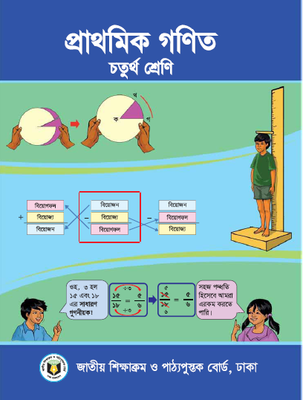
পাঠ পরিচিতি
শ্রেণিঃ চতুর্থ
বিষয়ঃ গণিত
মূলপাঠ - ‘সাধারণ ভগ্নাংশ’
বিশেষ পাঠ – ভগ্নাংশ ও প্রকৃত ভগ্নাংশ
সময়ঃ ৪৫ মিনিট

Slide 4

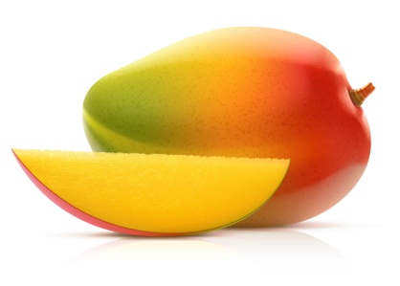
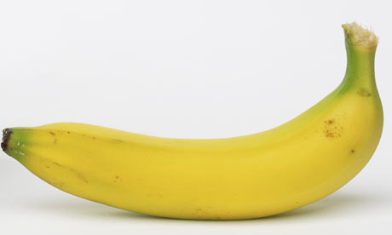
ছড়া
নার্গিস আক্তার
১
আস্ত কলা দু’ভাগ করলে
হবে দুইয়ের এক,
একেই বলে ভগ্নাংশ
ওরে সবাই দেখ।
যোগ-বিয়োগ, গুণ-ভাগ
শিখতে অনেক মজা,
আজ শিখবো ভগ্নাংশ
হবো অংক-রাজা।।
২
৩
৪

Slide 5

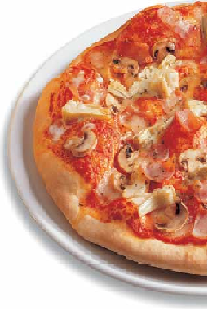
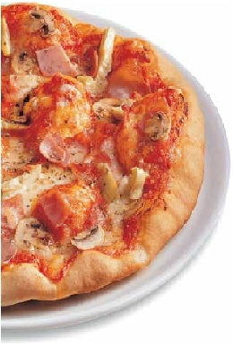

Slide 6
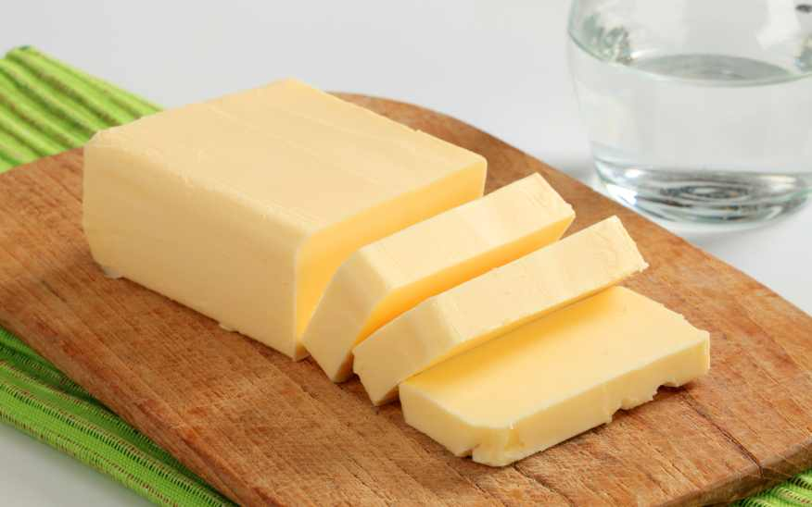

আজকের পাঠ
ভগ্নাংশ

Slide 7
শিখনফল
পাঠ শেষে শিশুরা যা শিখবে ......
ভগ্নাংশ চিনে হর ও লবের অবস্থান সনাক্ত করতে পারবে;
চিত্রের সাহায্যে প্রকৃত ভগ্নাংশ চিনে বলতে পারবে;
প্রকৃত ভগ্নাংশ লিখতে পারবে।

Slide 8
বাস্তব পর্যায়
কলা, কাগজ, পাউরুটি এগুলোর মাধ্যমে ভগ্নাংশের ধারণা প্রদান।

Slide 9
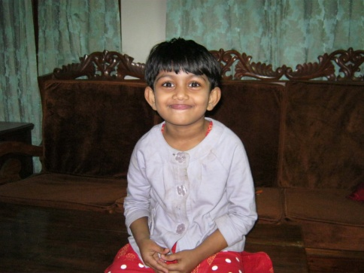
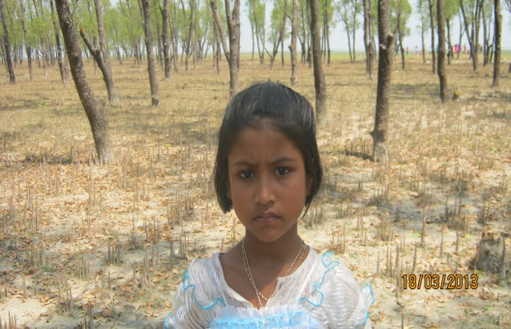
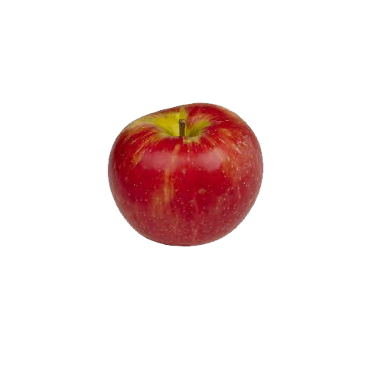
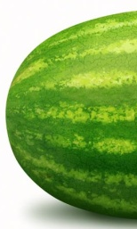


৩
২
৪
৩
৩
২
ও
এই ভগ্নাংশ দু’টিতে লব হর অপেক্ষা ছোট। তাই এগুলো প্রকৃত ভগ্নাংশ।
৪
3

Slide 10
অর্ধবাস্তব ও বস্তুনিরপেক্ষ পর্যায়

Slide 11
১
2
অর্ধেক বা দুই ভাগের এক ভাগ

Slide 12
৩
৪
তিন চতুর্থাংশ বা চার ভাগের তিন ভাগ
একটি বস্তুকে কয়েকটি সমান অংশে ভাগ করে তার কতগুলো অংশ নেয়া হল, তা প্রকাশ করার মাধ্যম হল ভগ্নাংশ।

Slide 13
নিচের চিত্রগুলো লক্ষ করঃ
২
৩
দুই তৃতীয়াংশ বা তিনভাগের দুইভাগ
৩
৫
তিন পঞ্চমাংশ বা পাঁচভাগের তিনভাগ

Slide 14

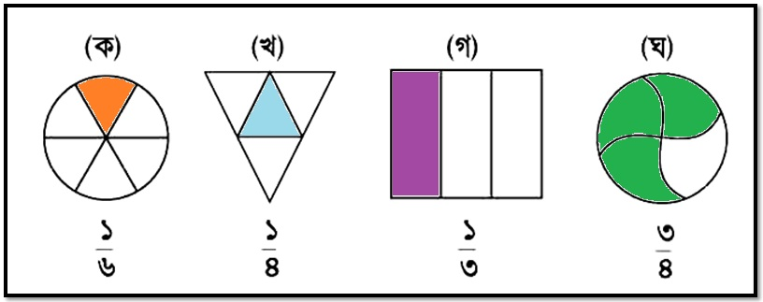
একক কাজঃ
মিলিয়ে নাও:

Slide 15
নিচের চিত্রগুলো লক্ষ করঃ
৫
৭
পাঁচ সপ্তমাংশ বা সাত ভাগের পাঁচ ভাগ
২
৩
৫
এগুলো সবই ভগ্নাংশ। একটি ভগ্নাংশের উপরের সংখ্যাটি হল লব এবং নিচের সংখ্যাটি হল হর।
৩,
৫,
৭

Slide 16
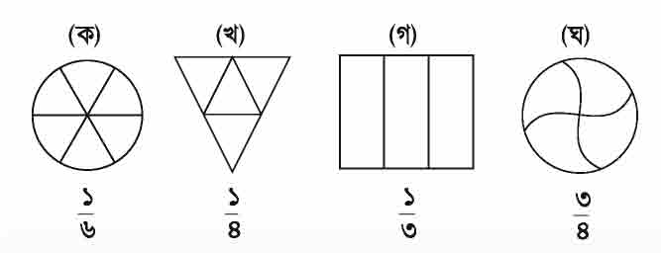
নিচের চিত্রগুলো প্রদত্ত ভগ্নাংশ অনুযায়ী রং কর: পৃষ্ঠা ৭০

Slide 17

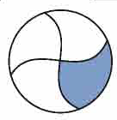
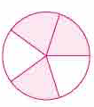
জোড়ায় কাজঃ
নিচের চিত্র দেখে প্রকৃত ভগ্নাংশগুলো লিখ:
১
7
4
৪
৮
6
৩
২
৭
৫
3
10

Slide 18
নিচের লেখাগুলো লক্ষ্য করঃ
আমি লব।
আমি সব সময় উপরে থাকি।
আমি হর।
আমি সব সময় নিচে থাকি।
৩
৪

Slide 19
পৃষ্ঠা নং-61 খোল
প্রকৃত ভগ্নাংশঃ
২
লব ছোট
৩
৪
লব ছোট
6
৫
লব ছোট
৭
যে সকল ভগ্নাংশের লব হর অপেক্ষা ছোট, তারা হল প্রকৃত ভগ্নাংশ।

Slide 20

দলগত কাজঃ
নিচের চিত্রগুলোর কত অংশ রং করা তা ভগ্নাংশের মাধ্যমে প্রকাশ কর:
(ক)
(খ)
(গ)
(ঘ)
২
8
৪
৩
৪
৯
৯
৪

Slide 21

মূল্যায়ন
মুখে মুখে উত্তর দাওঃ
ভগ্নাংশ কাকে বলে?
২
একটি ভগ্নাংশে হর ও লবের অবস্থান কোথায়?
৪
৩
লব ৩ ও হর ৫ হলে ভগ্নাংশটি কত?
৫

Slide 22
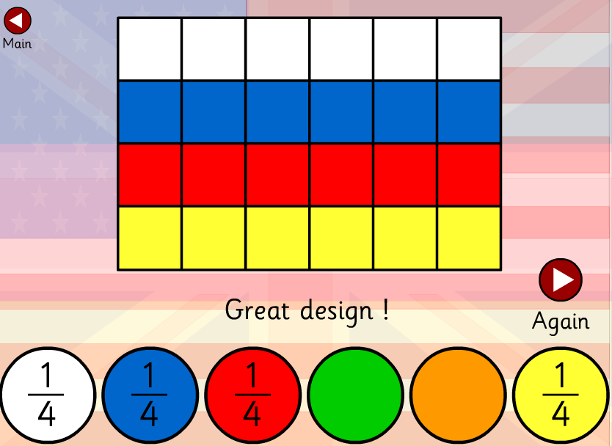
হর ছোট
Game
http://resources.oswego.org/games/fractionflags/fractionflags.html

Slide 23
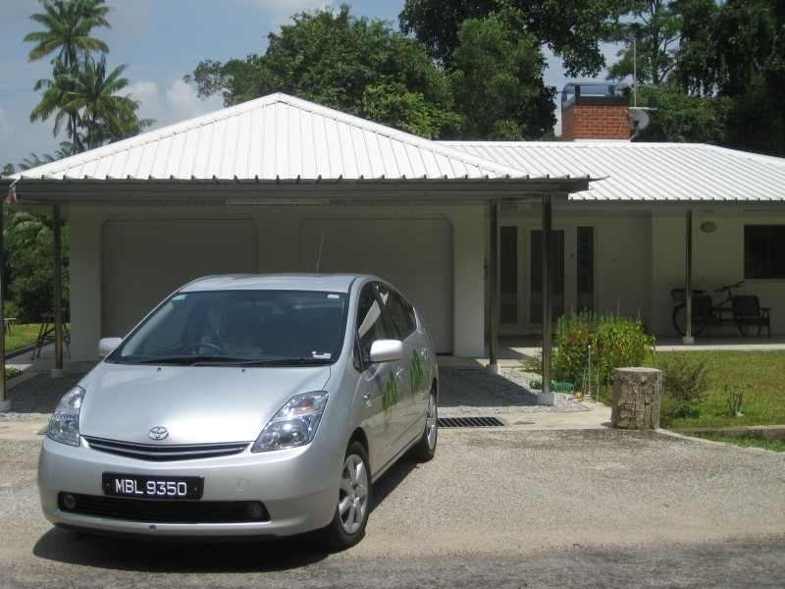
বাড়ির কাজঃ
নিচের ভগ্নাংশগুলো চিত্রের সাহায্যে প্রকাশ করে আনবে।
৫
৫
৬
৭,
১২,
৯

Slide 24
ধন্যবাদ

